Slide 1
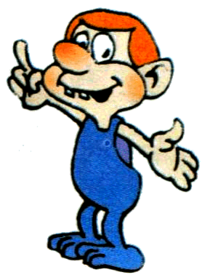
有理数的乘方

Slide 2
=
问题情境：1个细胞30分钟后分裂成2个，经过5小时，这种细胞由1个能分裂成多少个？
细胞分裂示意图
2×2×·······×2×2
10个2
2×2
2×2×2
2

Slide 3

问题一:2 × 2× 2× 2 × 2
简记为
动动脑
2⁵
问题二:a× a× a × a × a × a × a简记为
a^{７}
问题三: a×a×a×……×a 简记为
a^{n}
n个a

Slide 4

10 有理数的乘方
2 ×2 ×… ×2 ×2
记作2¹⁰
10个2
a×a ×… ×a ×a
a^{n}
记作
n个a
乘方:求几个相同因数的积的运算，叫做乘方

Slide 5
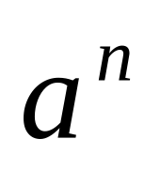
a
指数
a
n
n
底数
（乘方的结果叫做幂）
幂
读作a的n次方
看作是a的n次方的结果时，也可读作a的n次幂

Slide 6
其中a代表相乘的因数,n代表
相乘因数的个数即:
乘方的意义
n个a
a^{n}
a×a×a···×a
=
也就是a的n次方等于n个a相乘

Slide 7
运算 | 加法 | 减法 | 乘法 | 除法 | 乘方
结果 | 和 | 差 | 积 | 商
幂

Slide 8

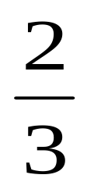
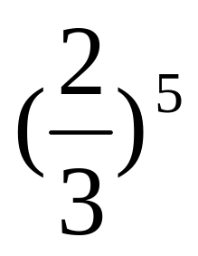
祝你成功
写出下列各幂的底数与指数:
(1)在6⁴中,底数是___,指数是____;
6
4
a
(2)在a⁴中,底数是___,指数是____；
4
-6
4
(3)在(-6)⁴中,底数是 ___, 指数是___;
5
(4)在 中,底数是____,指数是____;

Slide 9
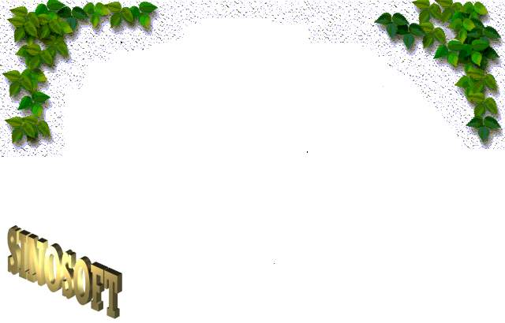
一个数可以看作这个数本身的一次方，
例如：5就是5¹，指数是1通常省略不写
2次方又叫平方，3次方又叫立方。
退出
返回
上一张
下一张
Notes:
www.czsx.com.cn

Slide 10
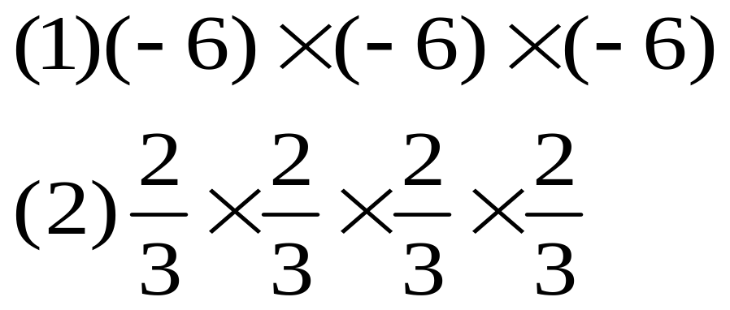
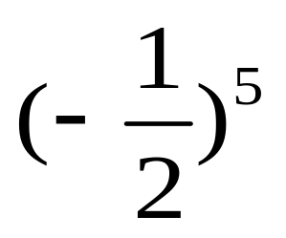

自我探究
1、把下列相同的因数写成幂的形式,并说明底数和指数
2、 写成几个相同因数相乘的形式

Slide 11
注意:
(1)负数的乘方,在书写时一定要把整个负数(连同符号),用小括号括起来.这也是辨认底数的方法。
(2)分数的乘方,在书写的时一定要把整个分数用小括号括起来。
如：
1
( ) ³
、（-3）²
2
Notes:
www.czsx.com.cn

Slide 12
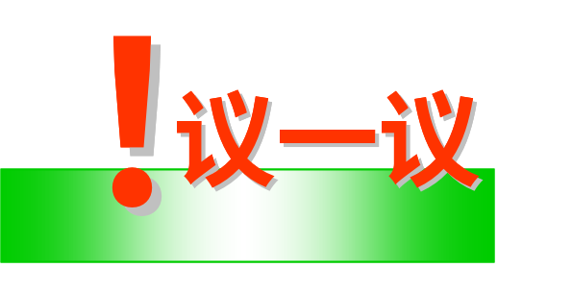
2
与
2
3
（－3）
结果相等吗？

Slide 13
2
2
2
读作 的相反数，而 读作－３的 平方
-3
3
（－3）
所以
2
（－3）
＝９
2
-3
＝－９

Slide 14
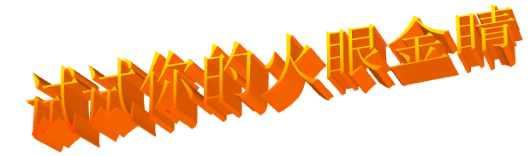
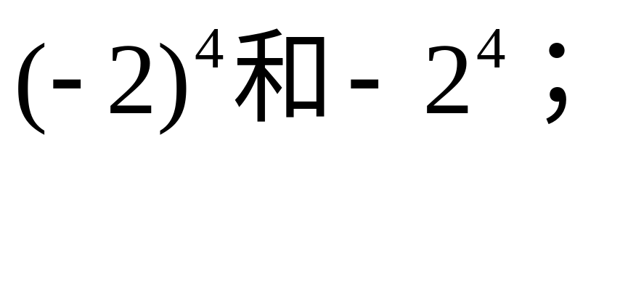
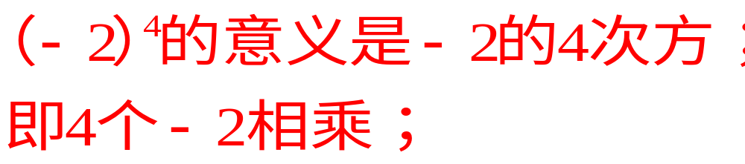
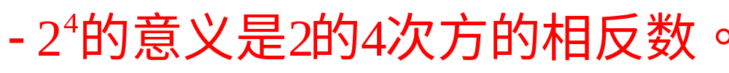
思考:说说下列各数的意义,它们一样吗?

Slide 15

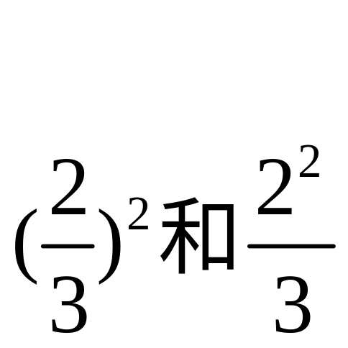
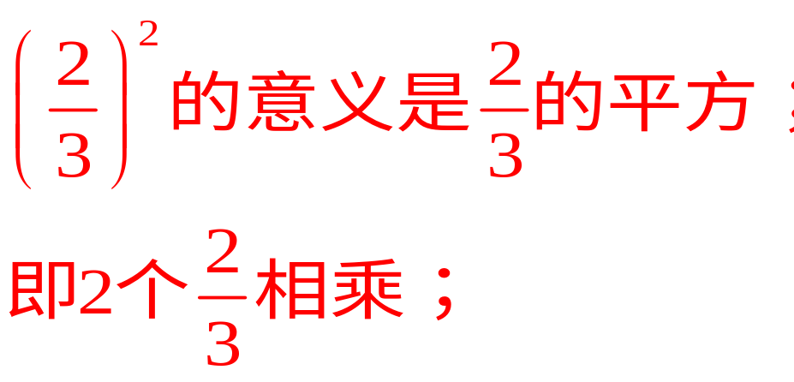
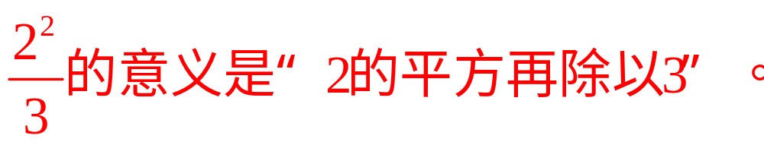
思考:说说下列各数的意义,它们一样吗?
Notes:
www.czsx.com.cn

Slide 16
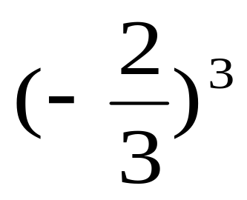
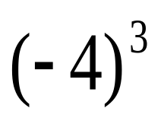
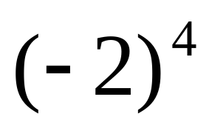
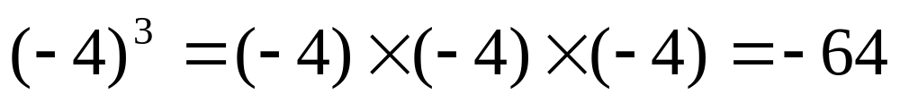
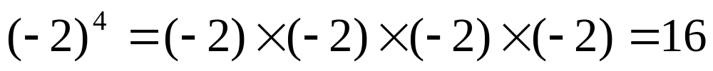
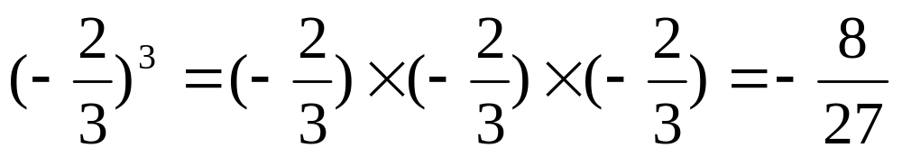
例1 计算：
（1）
（2）
（3）
解：
（1）
（2）
（3）

Slide 17





计算下列各题：
（1） 5³
（2） 4 ²
（3） （－3）⁴
（4）
( 5 )
想一想：
=125
=16
观察例1和左边各式的计算结果，你能发现乘方运算的符号有什么规律？
=81
(
²
)
=
乘方运算的符号规律
正数的任何次幂都是正数
负数的偶次幂是正数，奇次幂是负数
(－
³
)
=－

Slide 18

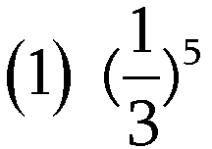


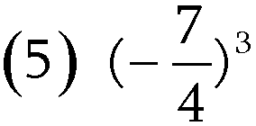
试一试
确定下列幂的正负
+
-
+
+
-

Slide 19
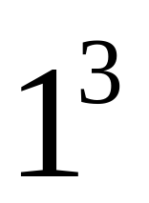
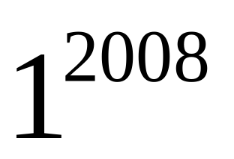
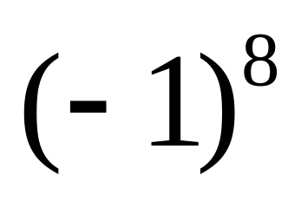
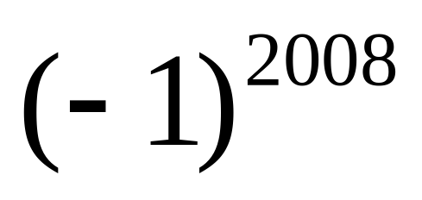
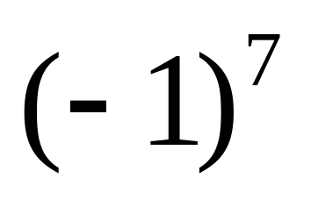
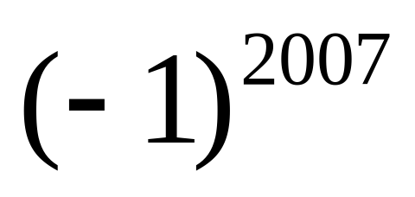
试一试
口答
=1
（1） （2）
（3） （4）
（5） （6）
=1
=1
=1
=-1
=-1

Slide 20
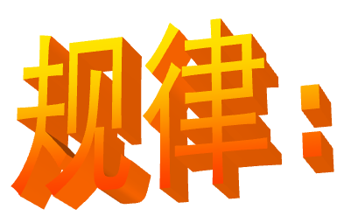
(1) 1的任何次幂都为 1。
(2) -1的幂很有规律:
-1的奇次幂是-1 ，
-1的偶次幂是1。

Slide 21
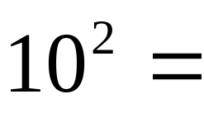
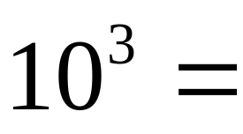
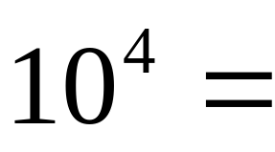
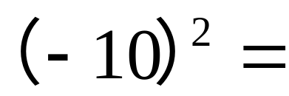
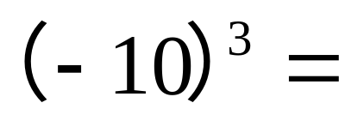
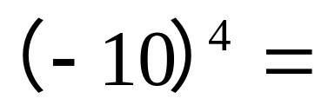
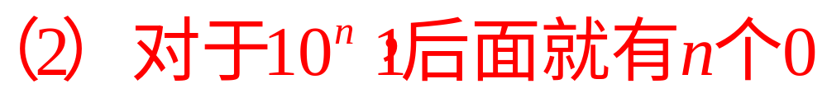
抢答练习：
计算
100
1000；
10000
100
-1000
10000
（1）正数的任次幂为正；负数的偶次 幂为正
奇次幂为负
你能发现什么规律吗?
退出
返回
上一张
下一张
Notes:
www.czsx.com.cn

Slide 22
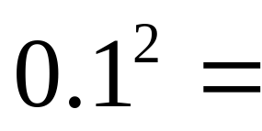
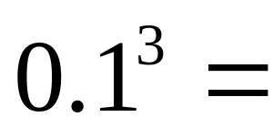
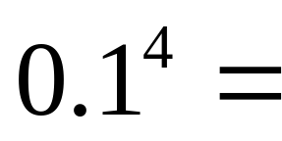
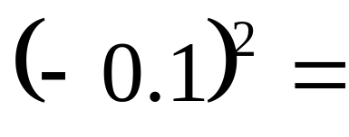
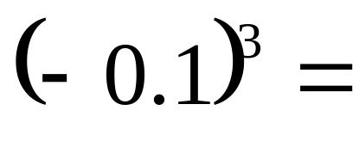
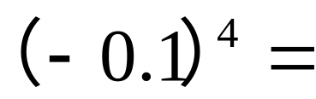
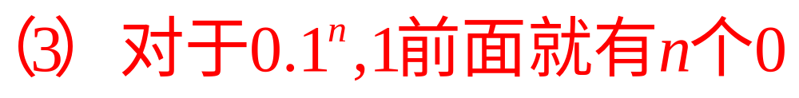
抢答练习：
计算
0.01;
0.001;
0.0001
0.01;
-0.001
0.0001
你能发现什么规律吗?
退出
返回
上一张
下一张

Slide 23
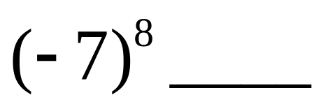
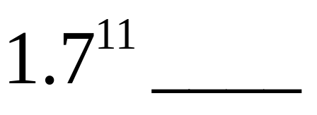
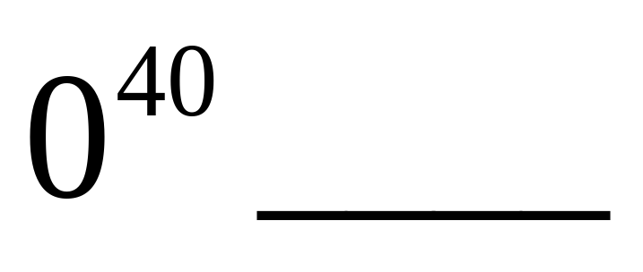
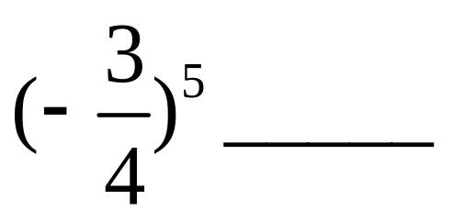
应用
练习：用〉 、〈 或=号填空
>
>
０
０
<
０
=
０
0的任何正整数次幂都是0

Slide 24

小结:
你能告诉我这节课的收获吗？
乘方：求几个相同因数的积的运算，叫做乘方
乘方运算的法则：
正数的任何次幂都是正数；
0的任何正整数次幂都是0;负数的奇次幂是负数，负数的偶次幂是正数

Slide 25
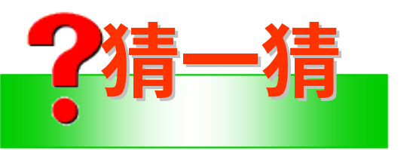
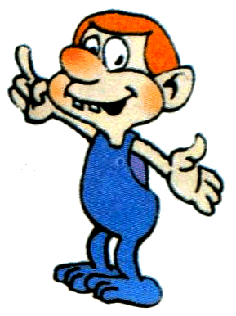
珠穆朗玛峰是世界的最高峰，
它的海拔高度是8844米。把一张
足够大的厚度为0．1毫米的纸，
连续对折30次的厚度能超过珠穆
朗玛峰。这是真的吗？
这张纸对折30次后能超过珠穆朗玛峰吗？
退出
返回
上一张
下一张

Slide 26

如果把足够长的厚0.1毫米的纸折叠30次后有10万多米高，有12个珠穆朗玛峰高。
分析：
0.1毫米×2³⁰=0.1毫米×1073741824
=107374.1824米
8844.43 ×12=106133.16
这下你该
相信了吧！
Notes:
http://www.czsx.com.cn

Slide 27
反思
这节课你学会了一种什么运算？你有何体会？
“乘方”精神：虽然是简简单单的重复，但结果却是惊人的。做人也要这样，脚踏实地，一步一个脚印，成功也会令你惊喜的。

Slide 28
智力闯关
第一关
填表：
-4
0.3
底数 | -1 | 2 |  |  | 10
指数 | 3 | 5 |  |  | 4
幂 |  |  | (-4)³ | 0.3⁴
3
4
(-1)³
2⁵
10⁴

Slide 29



智力闯关
第二关
判断：(对的画“√”，错的画“×”.)
(1) 3² = 3×2 = 6; ( )
X
3² = 3×3=9
(2) (-2)³ = (-3)²; ( )
(-2)³ =-8; (-3)²=9
X
-3² =-9; (-3)²=9
(3) -3² = (-3)²; ( )
X
(4) ; ( )
X
-2⁴=-2×2×2×2=-16
(5) . ( )
X

Slide 30
3或－3
______的平方等于9
－4
2
（－4）²底数是______指数是______（－4）²=_______
16
3⁴表示___个___ 相乘
4
3
（－2）³=______
－8
0
(+1)²⁰⁰³ －(－ 1)²⁰⁰²=___
0
－ 1⁴+1=______

Slide 31






用一用
你能迅速判断下列各幂的正负吗？

Slide 32

生活小链接
手工拉面是我国的传统面食.制作时,拉面师傅将一团和好的面,揉搓成1根长条后,手握两端用力拉长,然后将长条对折,再拉长,再对折,每次对折称为一扣,如此反复操作,连续扣六七次后便成了许多细细的面条.假如拉扣了6次,你能算出共有多少根面条吗?

Slide 33


…
第一次
拉扣后
第二次
拉扣后
第三次
拉扣后
生活小链接

Slide 34


猜猜看
…
你认为国王的国库里有这么多米吗？
选做题

Slide 35


资料来源：3A备课网--整册备课资料打包下载
http://www.3abeike.com/

